Slide 1
Spacerem po PolSce
Koncepcja ogólnopolskiej sieci współpracy

Slide 2
Marzena Grzeszczyk
Szkoła Podstawowa nr 312 im. E.Szelburg-Zarembiny w Warszawie
Mazowsze

Slide 3
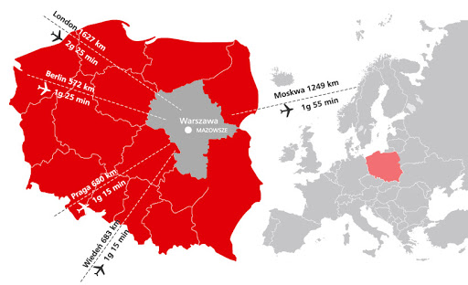
Mazowsze – woj. mazowieckie
To największe pod względem powierzchni i ludności
województwo, znajdujące się w środkowej i wschodniej części Polski.

Slide 4
Strój ludowy regionu MAZOWASZA

Slide 5
Mazowiecki strój ludowy
Na Mazowszu możemy wyróżnić kilka odmian strojów ludowych.
Są to między innymi: stroje kurpiowskie Puszczy Białej i Puszczy Zielonej,
oraz strój łowicki.

Slide 6
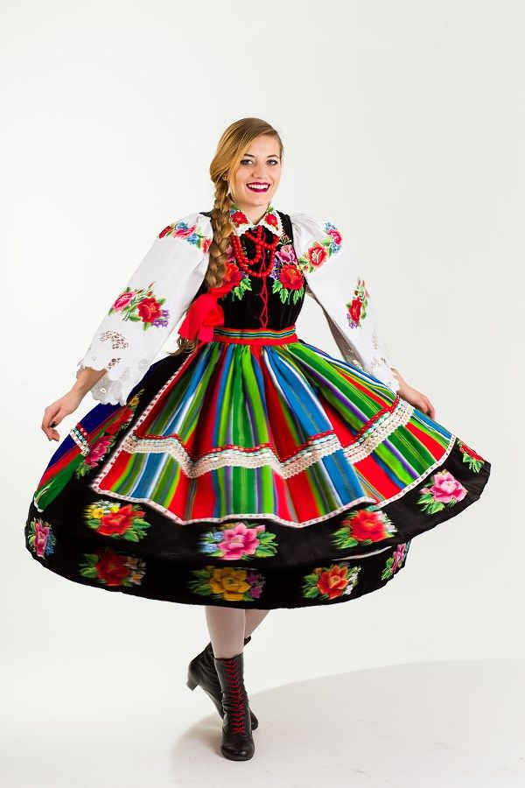
Mazowiecki strój ludowy
Łowicki Strój damski
Strój łowicki uważany jest za najbardziej efektowny ubiór
z terenu Mazowsza.
• na głowie kwiecista chusta jedwabnica. Dla ozdoby, przypinane
po bokach kwiaty.
• kołnierzyk i rękawy koszuli z białego płócienka ozdobione kolorowym haftem.
• kiecka składająca się z dwóch zszytych części: aksamitnego stanika
ozdobionego haftem i pasiastej, suto marszczonej spódnicy z aksamitką doszytą wokół dolnego
brzegu. Kiecka przewiązywana w talii zapaską, szytą podobnie jak w przypadku spódnicy
z pasiastego samodziału i podobnie ozdobioną aksamitką wyszywaną w kolorowe kwiaty.
• trzewiki zakładane na białe pończoszki i sznurowane kolorową tasiemką.
• biżuteria, między innymi naturalne korale.

Slide 7
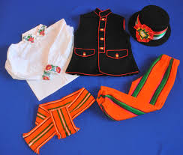
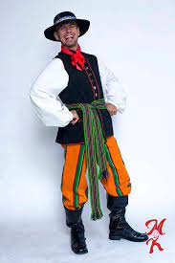
Mazowiecki strój ludowy
Łowicki strój męski
• nakrycie głowy- filcowy kapelusz, okręcony wyszywaną w kwiaty aksamitną wstążką,
ozdobiony cekinami i pękiem kwiatów.
• płócienna koszula zwana bielunką, której kołnierzyk i mankiety zdobił
wielobarwny haft.
• lejbik, czyli długa do bioder kamizelka bez rękawów, obszyta ozdobnym
sznureczkiem. Na lejbiku wiązany ozdobny wełniany pas. Dodatkowe
okrycie wierzchnie z długimi rękawami, spencerek lub sukmana
obwiązana pasem.
• Spodnie szyte z pasiastego wełniaka noszone wpuszczone w skórzane
buty z cholewami.

Slide 8
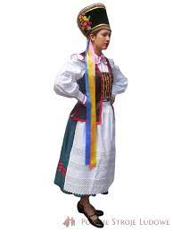
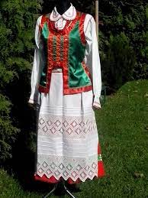
Mazowiecki strój ludowy
Strój damski Kurpiowski Puszczy Zielonej
• Czółko - nakrycie głowy wykonane z tektury oklejonej po zewnętrznej
stronie aksamitem, przybrane kwiatami i wstążkami
• Korale - z bursztynu
• Koszula - biała koszula ozdobiona wąską koronką szydełkową
z czerwonej nitki
• Wystek - gorset z częścią środkową krótszą od reszty, obszyty tasiemką
w kontrastującym kolorze
• Spódnica - długa do kostek, ułożona w fałdki
• Zapaska - z białego płótna, ozdobiona dużymi wstawkami z koronki
• Obuwie - pantofelki lub trzewiki

Slide 9
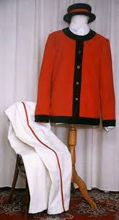
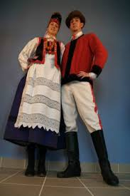
Mazowiecki strój ludowy
strój męski Kurpioski Puszczy Zielonej
∙ Grzybek - niski, twardy kapelusz nie przepuszczający wody, ozdobiony kolorową wstążką
∙ Koszula - z wykładanym kołnierzykiem zdobionym haftem, związanym tasiemką zwaną
faforkiem
∙ Lejbik - krótka do bioder, szyta z czerwonego płótna kurtka,
której mankiety, kołnierz i zapięcie obszyte są czarną tasiemką
∙ Spodnie - lniane, zazwyczaj w jasnych kolorach
∙ Buty - ze skóry, wysokie, czarne, z cholewami

Slide 10
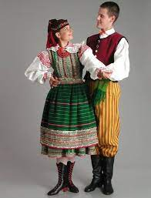
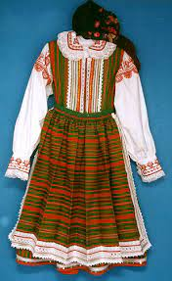
Mazowiecki strój ludowy
strój damski kurpiowski Puszczy Białej
• nakrycie głowy – trójkątne chusty kramny, ( noszone w zwykłe dni), lub salinówka – wełniana
czapka ze szlakiem z róż. Chustka wiązana na okrągło pod szyją.
• koszula z pokrytym haftem kołnierzem i mankietami, w przeważającej barwie czerwonej.
Motywem hafciarskim były koło i ziele. Wykończeniem była natomiast koronka czyli tzw. Siatka
• kitel czyli kiecka ( spódnica) z kabatem (stanik) - głównym motywem na tkaninie była kratka,
a najbardziej popularnym wzorem bicyk i słupek w bardzo licznych odmianach.
Najczęstsza była kiecka z wełny swojskiej - typ najstarszy, tkana z czarnego
farbowanego lnu tzw. partu oraz swojskiej wełny. Przeważała tu barwa czerwona na zdobieniach przy
jednoczesnym zastosowaniu pasków szafirowych, zielonych, żółtych, fioletowych oraz białych,
zachowany był charakterystyczny dla regionu rytm.
• fartuch do każdej kiecki był tkany z tej samej wełny, najczęściej z włóczki. Układ na fartuchu
polegał na bardzo skomplikowanej rytmice pasów i wysokim użyciu czerwieni. Najczęściej noszony
był wełniany fartuch w kartę.
• Angierka - wierzchni zimowy ubiór. Sięgał kolan. Była dopasowana do figury, nie posiadała kołnierza
i zapinała się z przodu na duże haftki.

Slide 11
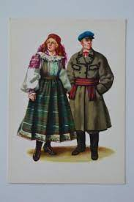
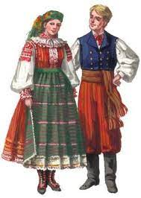
Mazowiecki strój ludowy
strój męski kurpiowski Puszczy Białej
• Nakrycie głowy - granatowa capka, okrągła wykonana z sukna z czarnym lakierowanym daszkiem.
Nad daszkiem znajdował się czarny pasek przypięty na dwa guziki.
• Koszule stosunkowo krótkie, sięgające nieco poniżej bioder. Wykonywano je z dwóch
prostokątnych płatów, łączonych na ramionach przydomkiem. Wokół szyi marszczone
i wszywane w wąski kołnierzyk zawiązywany na czerwony lub wiśniowy farfurek.
• Spodnie – początkowo portki w bronki- paski, wykonane z tkaniny bawełniano- wełnianej.
W późniejszym okresie jednobarwne, szare sukienniaki. Podtrzymywane za pomocą wąskiego paska
z surowej skóry, lub konopnego sznurka.
• Kamizele wykonywane z ciemnego materiału podbitego podszewką. Szyte z trzech
części: pleców z lnianego płótna oraz dwóch boków. Plecy w pasie ściągnięte paskiem lub silnie
zmarszczone. Z przodu zapinane na drobne, okrągłe guziki.
• Marynarka – letniak dłuższa, wykonana z ciemnej, bawełnianej lub wełniastej tkaniny podbitej podszewką.
Sukmany (szyte w ręku) z kieszeniami. W święta przepasano je czerwonym wełnianym pasem, a w dni
powszednie czarnym lub granatowym.
• Buśki, czyli chodaki ze skóry bydlęcej, lub dłuższe buty z cholewami.

Slide 12
PRZYRODA REGIONU
MAZOWSZA

Slide 13
Mazowsze - tu można sporo zobaczyć…
Na terenie województwa mazowieckiego znajdują się:
- jeden park narodowy: Kampinowski Park Narodowy
- dziewięć parków krajobrazowych: Bolimowski, Brudzeński, Chojnowski, Górznieńsko-Lidzbarski, Gostyniński-Włocławski, Kozienicki, Mazowiecki, Nadbużański, Podlaski przełom Bugu (granica województwa mazowieckiego i podlaskiego)
- 189 rezerwatów przyrody.
- Zalewy: Zalew Zegrzyński i Zalew Włocławski
- rzeka Wisła wraz z trzynastoma innymi mniejszymi rzeczkami

Slide 14
Kampinowski park narodowy
Położony jest na Nizinie Środkowo-mazowieckiej, między lewym brzegiem rzeki Wisły i Bzury. To drugi pod względem powierzchni park w kraju. Powierzchnia parku wynosi 38 544,33 ha, Wokół parku rozciąga się strefa ochronna o areale 37 756 ha.
Symbolem parku jest łoś w kolorze białym.
Park został utworzony 16 I 1959 roku dzięki staraniom Jadwigi i Romana Kobendzów – małżeństwu botaników i geografów.

Slide 15
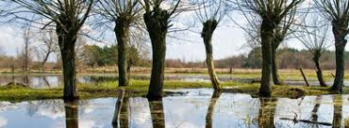
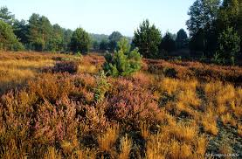
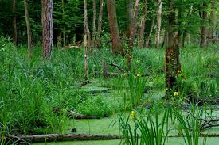
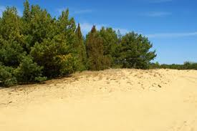
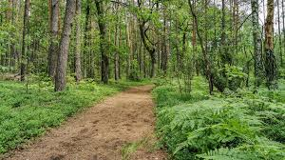
Powierzchnię parku pokrywają lasy, łąki i bagna. Obecność zbiornika wodnego jakim jest
Wisła, zabudowy Warszawy oraz zróżnicowanie ukształtowania terenu powodują,
że klimat tutejszy charakteryzuje się odrębnością w stosunku do obszarów sąsiednich.
To wszystko decyduje o wyjątkowości tego miejsca.

Slide 16
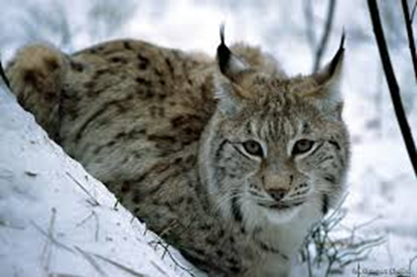
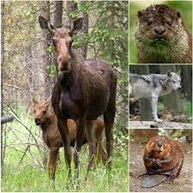
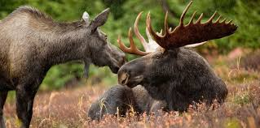
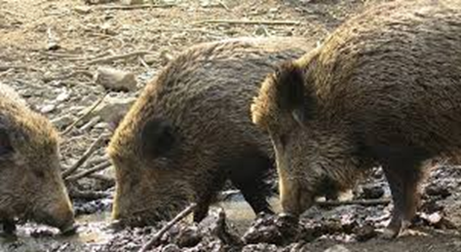
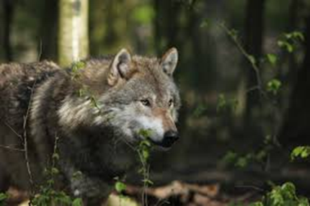
Fauna Mazowsza
Ryś
Wydra
W samym Kampinowskim Parku Narodowym żyje
ok 400 łosi, oraz ok. 450 sztuk dzików.
Ponadto można tu spotkać bobry, wilki, wydry, lisy
oraz potomków rysi sprowadzanych tu w ramach projektu
reintrodukcji tego drapieżnego kota.
Bóbr
Dzik
Wilk
Łoś

Slide 17
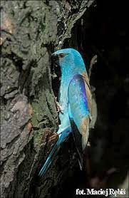
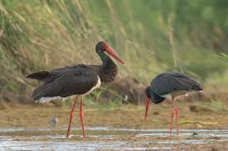
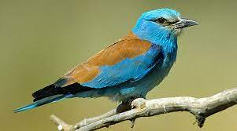
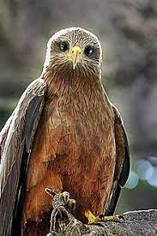
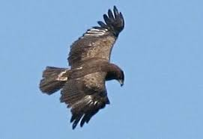
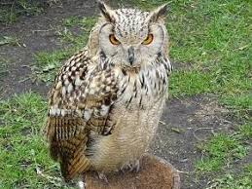
Kraska
Bocian czarny
Kraska
Na Mazowszy gniazdują bociany czarne należące do gatunków objętych ścisłą
ochroną gatunkową.
Można tu spotkać także: orliki krzykliwe, bielika, kanie czarne, sokoła wędrownego, cietrzewia, puchacza, włochatkę i kraskę.
Kania
czarna
Orlik
Puchacz

Slide 18
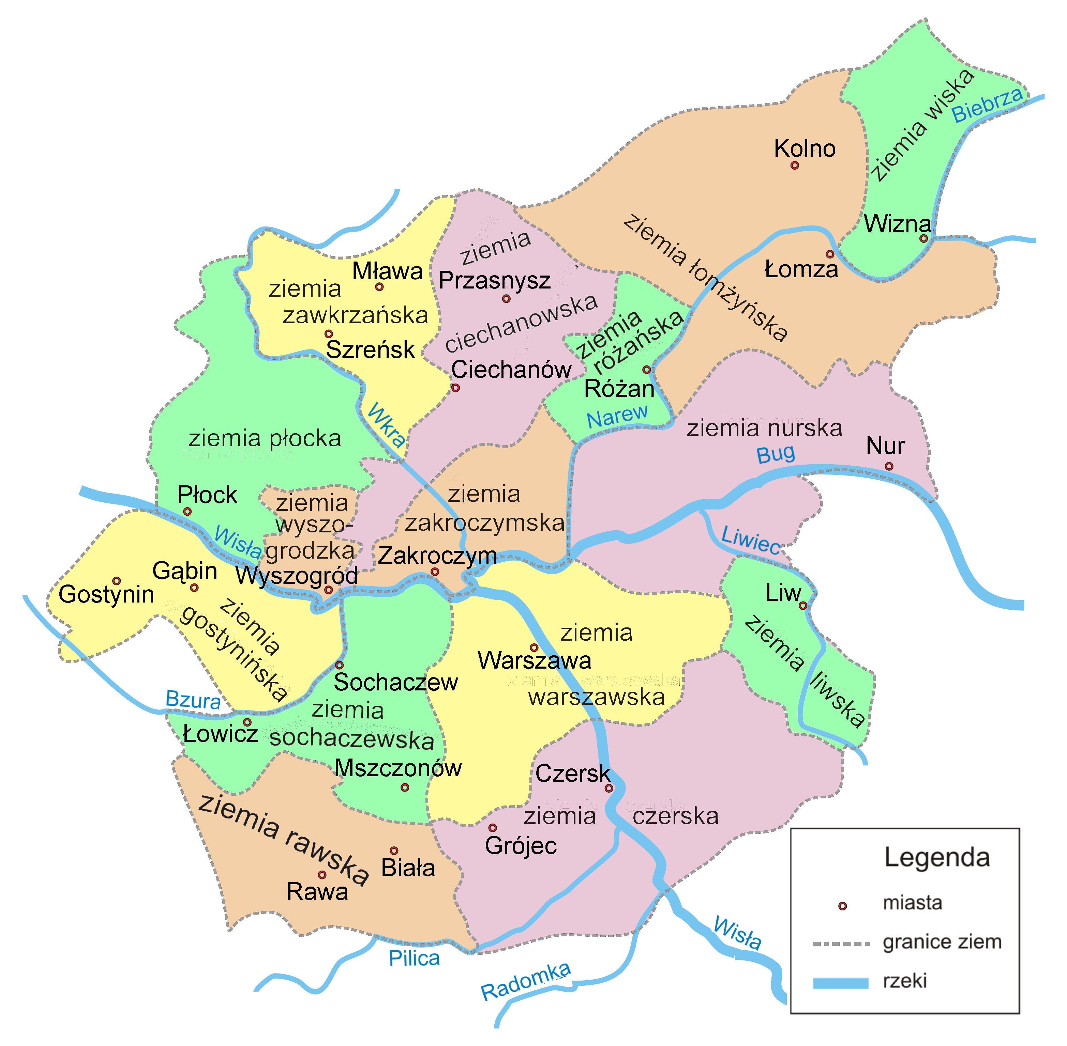
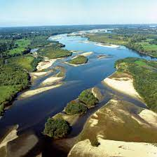
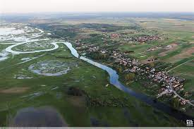
Zbiorniki wodne mazowsza
Do Mazowsza należą doliny wielkich rzek-
Wisły, Bugu, Narwi, Pilicy i Bzury.
Jednak równie piękne plenery znaleźć
można nad mniejszymi rzekami, jak Liwiec,
Świder, Radomka, Rawka, Omulew, Wkra,
Orzyc, Skrwa i Wel.
Wisła
Narew

Slide 19
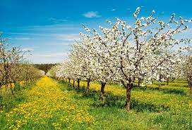
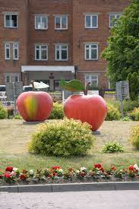
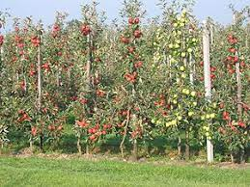
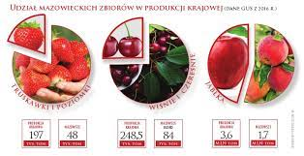
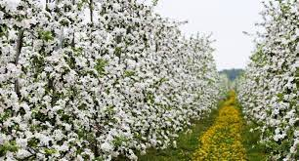
Mazowsze to tereny rozległych łąk nadrzecznych i uprawnych pól, a przede wszystkim sadów.
Prekursorką uprawy owoców na południowym Mazowszu była królowa Bona.
Obecnie sady zajmują ok. 35 tys. ha. Najpiękniej prezentują się w maju, kiedy drzewa
są obsypane białym kwieciem. W ostatni weekend maja w Grójcu ( miejscowość na południu
Mazowsza) obchodzone jest Święto Kwitnących Jabłoni

Slide 20
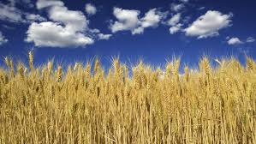
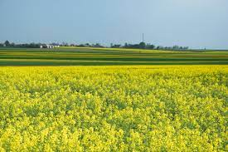
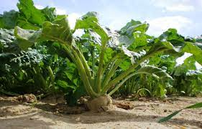
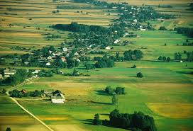
Na Mazowszu uprawiane są: buraki cukrowe, , rzepak, pszenica,
żyto, ziemniaki.
Zboże
Rzepak
Buraki cukrowe
Pola uprawne

Slide 21
Przyśpiewka lub piosenka regionu MAZOWSZA

Slide 22
Oberek
Nazwa „oberek” wywodzi się od obracania się
(Oberek, obertas, obyrtany).
Tańcowi towarzyszą przyśpiewki, okrzyki i przytupy.
To najszybszy taniec
mazurkowych. Wywodzi się z Mazowsza.

Slide 23
Łowiczanka
Łowiczanka jestem, dana, dana, dana,
Mogę śpiewać, tańczyć do białego rana
Łowiczanka jestem, z samego Łowicza,
Od innych panienek wianka nie pożyczam
Każda Łowiczanka ma jak gwiazdy oczy,
Każdego chłopaka od razu uroczy
Łowiczanka jestem...
Każda Łowiczanka usta ma jak wiśnie,
Kto tego nie widzi, niech go dunder świśnie
Warszawianki sławne - ładne, ale zdradne,
Łowickie na odwrót - zdradne, ale ładne
Najlepsze tancerze - łowickie chłopaki,
Najlepsze mężowie - łowickie Księżaki
Każda Łowiczanka...

Slide 24
Łowickie chłopoki jak parowe młyny,
Łowickie chłopoki jak parowe młyny,
Od jednej do drugiej latają dziewczyny
Od jednej do drugiej latają dziewczyny
Nie siodej, nie godej, nie zalecaj mi się
Nie siodej, nie godej, nie zalecaj mi się
Jo majątku ni mom ni spodobam Ci się
Jo majątku ni mom ni spodobam Ci się
To łodna to zgrobna, a ta z pierścieniami
To łodna to zgrobna, a ta z pierścieniami
Ta jeszcze ładniejsza bo ta z koralami
Ta jeszcze ładniejsza bo ta z koralami
A czy jo ci się pytam czyś majątek miała
A czy jo ci się pytam czyś majątek miała
Ino jo się pytom czy mnie będziesz chciała
Ino jo się pytom czy mnie będziesz chciała
Oj chciałabym chciała, ale nie takiego
Oj chciałabym chciała, ale nie takiego
Ładnego zgrabnego chłopoka naszego
Ładnego zgrabnego chłopoka naszego
Łowickie chłopoki

Slide 25
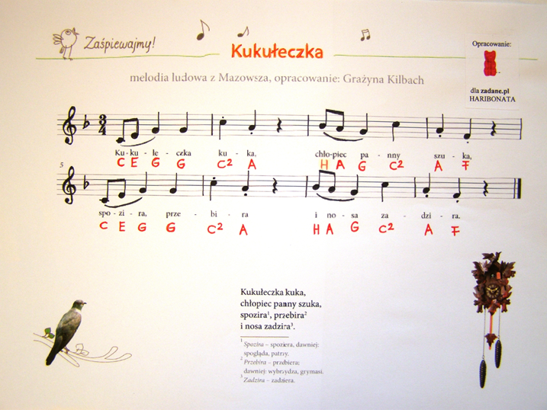
„Rokiczanka kukułeczka”
Tekst piosenki:
Kukułeczka kuka
Chłopiec panny szuka
Spozira przebira
I nosa zadzira
Ref: Kuku kuku
Aha aha
Łodiridi łodiridi dyna
Łodiridi dyna u ha!
Kuku kuku
Aha aha
Łodiridi łodiridi dyna
Łodiridi dyna u ha!
Chłopcy moi chłopcy
A co wy tam dufacie
A w co w te surduty
Co po jednym macie
Kuku kuku
Aha aha……
Poznać Ci to poznać
Chłopca fanfarona
Choć pusto w kieszeni
Głowa najizona
Ref: Kuku kuku
Aha aha……………
Kukułecka kuka
Serce we mnie puka
Głupi ten kawalir
Co z majuntkiem suka
Ref: Kuku kuku
Aha aha………..
Pytaj dla kukułki
Łona wam łodpowie
Że ten najbogatszy
Co ma dobrze w głowie
Ref: Kuku kuku
Aha aha………..

Slide 26
W kadzidlańskim boru
W Kadzidlańskim boru
Źródełeczko bzije
Kto idzie cy jadzie
Kto idzie cy jadzie
Wodę z niego psije
Nie psij koniu wody
Bo ona zmącona
Pomąciła ci ją
Pomąciła ci ją
Dziewczyna nadobna
Choć woda zmącona
Ale się ustoi
Ładna ta zidlonka
Ładna ta zidlonka
Choć się nie ustroi
Marna jest dziewczyna
Co się wystroiła
Choć liczka sposobne
Choć oczka nadobne
Wodę nam zmąciła
Pieśń kurpiowska

Slide 27
słowniczek gwary mazowieckiej

Slide 28
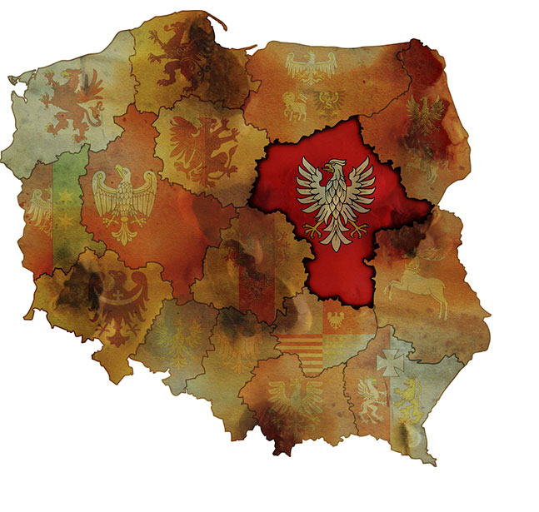
Gwara mazowiecka
Cechą charakterystyczną dialektu mazowieckiego jest znane również na innych terenach kraju tzw. Mazurzenie.
Jest to najbardziej rozpoznawalna cecha określająca
dialekt mazowiecki, która rozprzestrzeniła się na inne gwary
regionalne.

Slide 29
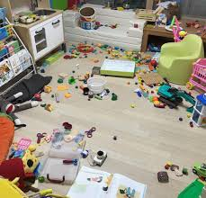
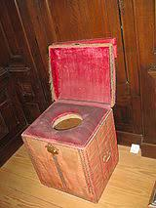
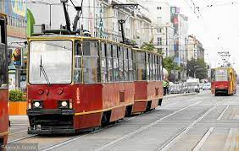
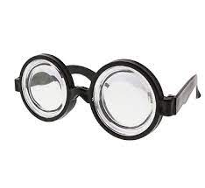
Bajzel - bałagan
Bardacha - ubikacja
Bambaj - tramwaj
Bryle - okulary

Slide 30
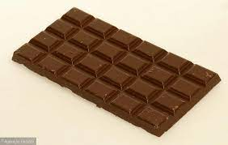
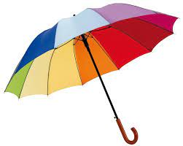
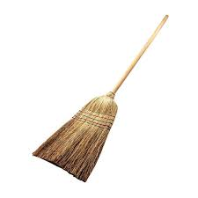
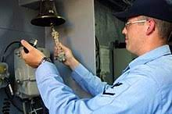
Czekulada - czekolada
Deszczochron - parasol
Drapak/drapaka - miotła
Dryndać - zatelefonować

Slide 31
Gwara kurpiowska
Becek - płaczek
Boćón - bocian
Bujacka - huśtawka

Slide 32
GWARA ŁOWICKA
ze słownika ………
* drachował się po plecach - drapał się po plecach
* leć przynieś wody, ale duchym - idź przynieś wody, ale szybko
* fergnij motyke pod płot - rzuć motykę gdziekolwiek
* gleguniorz glegunieł co mu ślina na jiznyk przyniesła - mężczyzna, który mówi głupstwa - co mu ślina na język przyniosła
* przyłodzij sie na świontecnie - lepiej się ubierz
* kupieł swoji kobiecie perfony - kupił swojej kobiecie perfumy
* sprykowoł sie, jaz ledwo zipie - zdźwigał się, aż ledwo oddycha
* zrypała łobcasy w trzewikach - zdarła obcasy w butach

Slide 33
Potrawa regionu mazowsza

Slide 34
Różnorodność potraw mazowsza
Kuchnia Mazowiecka to połączenie kuchni kurpiowskiej, łowickiej, warszawskiej (zawsze otwartej na światowe nowinki).
Łączy w sobie zarówno kuchnię wiejską, jak i szlachecką.
Można tu znaleźć wiele potraw spotykanych dziś na stołach, jak również tych powoli zapominanych.

Slide 35
Noworoczne Byśki - tradycja kurpiowska
Byśki (stworzunka) – dawne obrzędowe pieczywo noworoczne, znane na Kurpiach,
Miało kształt zwierząt (hodowlanych i dzikich), niekiedy także laleczek, drabinek,
pierścieni itp.
Byśki pieczono w wigilię Nowego Roku i święta Trzech Króli. Stawiano je na parapecie okna lub domowym ołtarzyku,
czasem rozdawano także dzieciom jako smakołyk. Według tradycji miały przynosić pomyślność w hodowli oraz
zapewniać zdrowie, powodzenie i pomyślność w nowym roku. Sczerstwiałe kruszono, dodając do paszy dla zwierząt.
Składniki:
0,5 kg pszennej mąki
25 dag masła
5 dag cukru
10 dag drożdży
1,5 szklanki cieplej wody

Slide 36
Rejbak, kartoflak, kugiel, babka ziemniaczana, nagus, terciek czy bugaj to wszystko nazwy jednej potrawy z tartych ziemniaków
Potrwa Kurpiowska
Składniki:
- 3 kg ziemniaków
- ok. 1 kg wędzonego boczku
- 2 cebule
- 2 jajka
- 1-2 łyżki mąki pszennej
- sól, pieprz, pieprz ziołowy lub inne przyprawy

Slide 37
Sójka mazowiecka/gliniecka
Składniki:
Ciasto:
– 1 kg mąka
– 5 jajek
– 0,5 paczki drożdży
– 0,5 kostki masła
– mleko
– olej
– sól
Farsz:
– olej lniany
– kapusta kiszona
– prażona kasza jaglana
– pieprz ziarnisty
– rodzynki
– śliwki suszone
– grzyby

Slide 38
ZUPA GRZYBOWA (BIAŁY BARSZCZ NA KWASIE Z KAPUSTY Z GRZYBAMI).
W Wigilię na mazowieckiej wsi dominował barszcz z suszonych grzybów na kwasie
z kapusty
Składniki (wg uznania lub doświadczenia kulinarnego):
włoszczyzna, suszone grzyby, kwas z kapusty kiszonej, majeranek,
sól, pieprz.
Wykonanie:
Przygotować wywar z włoszczyzny, dodać kwasu z kapusty kiszonej
(ilość kwasu z kapusty oraz grzybów dodanych do zupy uzależniona jest
od ręki i smaku osoby przygotowującej potrawę).
Namoczone grzyby ugotować, dodać do przygotowanego wywaru, doprawić
przyprawami.
Podawać z kluskami ziemniaczanymi.

Slide 39
Bibliografia
https://polalech.pl/kurpiowski-pola-lech.htm
http://mazowszezsercem.blogspot.com/p/o-mazowszu.html
https://www.gdos.gov.pl/nowe-strefy-ochrony-na-mazowszu
http://www.ogrod.uw.edu.pl/floratheca/#zbior_kobendzy_tworca_roman_kobendza
https://sites.google.com/site/folkzuziaczek/home/region-kurpiowski-puszczy-zielonej
http://www.mazowieckiszlaktradycji.com/poi-lista/sojka-gliniecka/
http://www.zwiazekkurpiow.pl/slownik/kurppol.htm
https://www.rdc.pl/artykul/lista-przebojow-muzyki-ludowej/
http://gwara-warszawska.waw.pl/slownik/strona/5/

